Slide 1



Internacionalizace škol
v aktivitách DZS

Slide 2






Co potřebujeme pro mezinárodní spolupráci?
Notes:
Obr. 1 - společné téma Obr. 5 - nebo raději víc Obrázky se objevují na kliknutí
Obr. 2 - doplněné znalostí cizího jazyka Obr. 6 partnery
Obr. 3 - nadšeného učitele
Obr. 4 - motivované žáky

Slide 3

Vznikne mezinárodní projekt
Notes:
Logo ERA+ na kliknutí

Slide 4
Program ERASMUS+ 2014 - 2020
program pro vzdělávání, odbornou přípravu, mládež a sport
podporuje mezinárodní mobility a spolupráci, inovační procesy a dobrou praxi, politiku a reformy ve všech úrovních a formách vzdělávání
cílové skupiny: pracovníci v oblasti vzdělávání, vedoucí pracovníci, ředitelé, úředníci, učitelé, poradci, studenti, žáci, děti v předškolním vzdělávání, mladí lidé a pracovníci s mládeží v mimoškolním vzdělávání
zapojit se mohou zejména instituce a organizace působící v oblasti vzdělávání - školy všech typů, zřizovatelé škol a další organizace v oblasti vzdělávání, neziskové organizace a střediska pracující s mládeží, neformální skupiny mladých lidí, subjekty reprezentující cílové skupiny programu

Slide 5
Kde se informovat?
Dům zahraniční spolupráce (Národní agentura programu Erasmus+ v ČR): www.dzs.cz, www.naerasmusplus.cz
Výkonná agentura (EACEA) v Bruselu: http://eacea.ec.europa.eu/index_en.php
Webová stránka Evropské komise: http://ec.europa.eu/education/
Příručka k programu Erasmus+ http://ec.europa.eu/programmes/erasmus-plus/documents/erasmus-plus-programme-guide_en.pdf

Slide 6
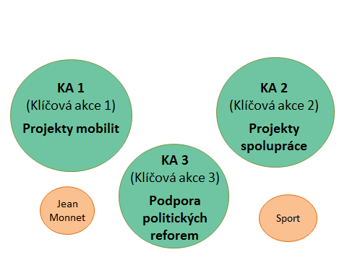
Aktivity programu

Slide 7
Klíčová akce 1
i učitel se může něco přiučit

Slide 8

Kurzy a školení
KA1
Stínování
Výukové pobyty, stáže

Slide 9

Odborné vzdělávání a příprava
KA1
Mobilita žáků
Mobilita pracovníků

Slide 10


Mobilita žáků v odborném vzdělávání a přípravě
Typ mobility:
Mobilita žáků - stáž v organizaci VET a/nebo podniku v zahraničí v trvání od 2 týdnů do méně než 3 měsíců;
Dlouhodobá mobilita žáků - stáž v organizaci VET a/nebo podniku v zahraničí (ErasmusPro) v trvání od 3 do 12 měsíců;
Určeno pro: žáky středních odborných škol a učilišť, vyšších odborných škol, čerstvé absolventy (do 1 roku od konce studia)
V rámci ErasmusPRO lze požádat o předvýjezdovou plánovací návštěvu

Slide 11

Mobilita pracovníků
v odborném vzdělávání a přípravě
Profesní rozvoj pracovníků
(stínování, praktická pracovní stáž, stínování, výměna zkušeností v podniku nebo v organizaci OVP)
Výukové/školicí pobyty v zahraničí
(vyučování na partnerské škole)
V rámci této aktivity také možné, aby žadatel pozval školitele z podniku z jiné programové země, aby vyučoval v jejich organizaci.
Možnost doby trvání mobility: 2 dny (bez cesty) – 2 měsíce
Cílová skupina: pracovníci v odborném vzdělávání a přípravě

Slide 12






KA1 - Financování
Náklady na organizaci mobilit
Cestovní náklady
Pobytové náklady
Kurzovné
Náklady na účastníky se specifickými potřebami
Mimořádné náklady

Slide 13
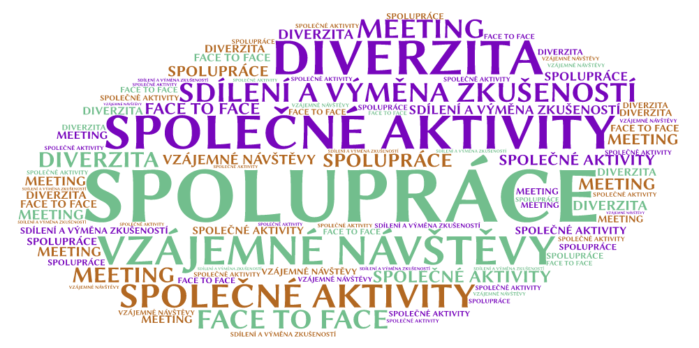
Klíčová akce 2

Slide 14







KA2
Notes:
Školy se objevují postupně, na kliknutí, postupně se u nich objevují i vlajky - u třetí školy připomenout, že v SE stačí 2 školy, knihovna reprezentuje ostatní instituce, podnik pro odborné vzdělávání

Slide 15
Klíčová akce 2 ve školním vzdělávání
MŠ, ZŠ, SŠ, ZUŠ
DALŠÍ INSTITUCE s působností ve školním vzdělávání
Nový typ projektů pro školy - “Partnerství škol”
  spolupráce škol ze 2 až 6 zemí
  sdílení a porovnávání myšlenek, nápadů a metod, tvorba společných výstupů
  důraz na podporu mobilit žáků a učitelů
  12 - 24 měsíců, v případě dlouhodobých mobilit až 36 měsíců
  zjednodušená žádost o grant; každá škola má svou smlouvu a spravuje svůj rozpočet
Projekty škol a dalších institucí:
12 - 36 měsíců, až 10 partnerů,
více možností v rámci financování, ale koordinátor spravuje celý grant!
  Strategická partnerství za účelem vzájemné výměny postupů a dobré praxe
  Strategická partnerství pro podporu a rozvoj inovací (tvorba zásadních výstupů - metodiky, IT nástroje, učebnice, nástroje pro evaluaci učitelů/žáků, apod.)

Slide 16
KA2
Pobytové náklady
Cestovní náklady
Projektové řízení

Slide 17
Klíčová akce 2 v odborném vzdělávání a přípravě
projekty trvající 12 - 36 měsíců
maximální grant EU: 150 000 EUR/ 1 rok pro všechny organizace v rámci partnerství
minimálně 3 organizace (tj. minimálně 1 koordinátor a 2 partneři) ze 3 různých programových zemí zapojených do programu Erasmus+
Typy partnerství
Strategická partnerství pro inovace (partnerství většího rozsahu, vytvoření zásadního výstupu a rozsáhlá diseminace)
Strategická partnerství podporující výměnu zkušeností (partnerství menšího rozsahu, bez zásadních výstupů)
Cíle/Příklady zaměření projektu
výměna zkušeností, vzájemná inspirace, příklady dobré praxe
zvýšení kvality vzdělávacích aktivit a mezinárodního rozměru odborného vzdělávání
spolupráce pro inovace, nové přístupy k odbornému vzdělávání
tvorba společných vzdělávacích programů, metodik a kurzů
spolupráce napříč sektory vzdělávání
spolupráce se sektorem zaměstnavatelů, podnikání

Slide 18
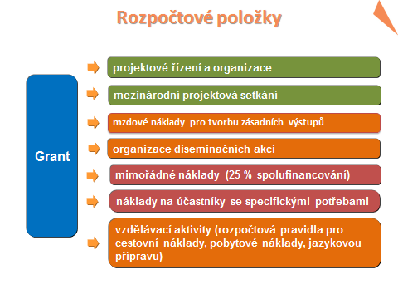


KA2 - odborné vzdělávání a příprava

Slide 19

Kde najít partnera?
Mezinárodní aktivity v rámci spolupráce národních agentur
(TCA - Transnational Cooperation Activities between National Agencies)
-mezinárodní školení, podpora a kontaktní semináře
-mezinárodní vzdělávací aktivity na dané téma.
http://www.naerasmusplus.cz/cz/o-programu/kontaktni-seminare

Slide 20

Kde najít partnera ?
WWW.ETWINNING.CZ
WWW.ETWINNING.NET

Slide 21
eTwinning vám dodá
500 000
učitelů
WWW.ETWINNING.CZ
WWW.ETWINNING.NET

Slide 22
eTwinning vám dodá
190 000
škol
WWW.ETWINNING.CZ
WWW.ETWINNING.NET

Slide 23
eTwinning je
BEZPEČNÉ
online prostředí pro spolupráci
WWW.ETWINNING.CZ
WWW.ETWINNING.NET

Slide 24
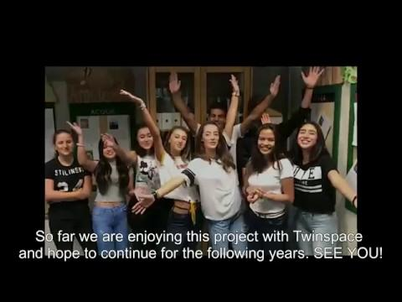
WWW.ETWINNING.CZ
WWW.ETWINNING.NET

Slide 25
Erasmus+
MLÁDEŽ
mimoškolní
aktivity
Sektor mládeže má síť regionálních poradců
PODPOROVANÉ AKTIVITY
Mezinárodní výměny mládeže (KA1)
Školení a síťování pracovníků s mládeží (KA1)
Evropská dobrovolná služba (KA1)
Projekty strategických partnerství (KA2)
Strukturovaný dialog (KA3)
V sektoru mládež může žádat v Klíčových akcích 1 a 2 NEFORMÁLNÍ SKUPINA MLADÝCH LIDÍ (13-30 let).

Slide 26

Další možnosti pro mezinárodní spolupráci
EUROGUIDANCE
Evropská síť pro podporu kariérového poradenství
www.euroguidance.cz
Zahraniční stipendia na základě Mezinárodních smluv pro studenty středních škol
  Studium na lyceích v Dijonu a v Nîmes
  Studium na Gymnáziu Friedricha Schillera v Pirně
www.dzs.cz/cz/akademicka-informacni-agentura/
www.zahranici-stipendium.cz → Studenti ZŠ/SŠ

Slide 27
Významné akce 2. pololetí 2017
30. let programu Erasmus:
  web k oslavám www.mujerasmus.cz
  Kampaň Erasmus+ panenky - www.mujerasmus.cz/panenky
  https://www.etwinning.cz/panenky-jdou-sveta-etwinningem-nejen-nim/
Informační kampaň Erasmus+ školní vzdělávání - Výzva 2018
  Termíny pro předkládání žádostí: KA1 - 1. 2. 2018; KA2 - 21. 3. 2018
  Semináře, webináře, online i osobní konzultace
  Konkrétní termíny, včetně registrace postupně zveřejňovány na webových stránkách www.naerasmusplus.cz
    KA1 - Projekty mobility osob, Školní vzdělávání (MŠ,ZŠ,SŠ) - sekce Novinky
    KA2 - Projekty spolupráce, Školní vzdělávání (MŠ,ZŠ,SŠ) - sekce Novinky

Slide 28



Významné akce 2. pololetí 2017
2. Ročník Evropského týdne odborných dovedností 20. - 24. 11. 2017
Diseminační konference - odborné vzdělávání a příprava Listopad 2017 - České Budějovice (14. - 15. 11. 2017)
Síť Euro-učňů (EuroApprentice Network) Propojení Euro-učňů z celé Evropy a sdílení zkušeností
Soutěž pro žáky odborných škol a učilišť: Vyrob panenku - symbol účastníka stáže Erasmus+
Informační kampaň Erasmus+ OVP - Výzva 2018
  Termíny pro předkládání žádostí: KA1 - 1. 2. 2018; KA2 - 21. 3. 2018
  Semináře a osobní konzultace
  Konkrétní termíny, včetně registrace postupně zveřejňovány na webových stránkách www.naerasmusplus.cz

Slide 29
Děkujeme za pozornost
Pavlína Kroužková - pavlina.krouzkova@dzs.cz
Lucie Münchová - lucie.munchova@dzs.cz

